Slide 1
理解CSS与DIV定位
盒子模型
元素的定位
图片叠加效果设计

Slide 2
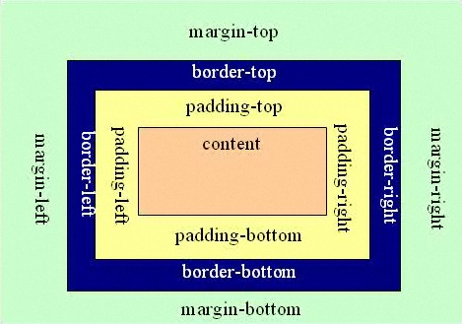
盒子模型
盒子模型的概念
盒子模型是由margin(外边距)、border(边框)、padding（内边距）和content（内容）四个属性构成。

Slide 3
盒子模型
content（内容）
必不可少的一部分，可以是文字、图片等。
border（边框）
设置内容边框线的粗细、颜色和样式。
padding（内边距）
用来设置内容与边框之间的距离。
margin（外边距）
用来设置内容与内容之间的距离。

Slide 4
元素的定位
float
float 属性定义元素在哪个方向浮动。
语法：float: left | right | none;
值 | 描述
left | 文本流向对象的右边
right | 文本流向对象的左边
none | 默认值，对象不漂浮

Slide 5
元素的定位
position定位
该属性规定元素的定位类型。
语法：position:absolute | fixed | relative
值 | 说明
absolute | 绝对定位
fixed | 固定定位，相对于浏览器窗口进行定位。
relative | 相对定位

Slide 6
元素的定位
z-index定位
该属性设置元素的堆叠顺序。
语法：z-index:auto| number;
值 | 说明
auto | 默认。
number | 元素的堆叠顺序，数值大的元素在前面。

Slide 7
图片叠加效果设计
demo.html

